Slide 1

20-сабақ 9-сынып
қазақ әдебиеті
Қажығали Мұхамбетқалиұлы
«Тар кезең» романы

Slide 2
САБАҚ МАҚСАТЫ:
автор стиліне сүйене отырып,шығармашылық жұмыс жасау

Slide 3
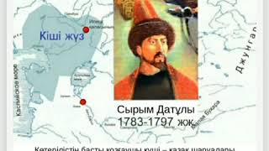
БАҒАЛАУ КРИТЕРИЙЛЕРІ:
әдеби шығармадағы көтерілген мәселелерді сипаттай алу
атор стиліне сүйеніп, шығармашылық жұмыс орындау

Slide 4
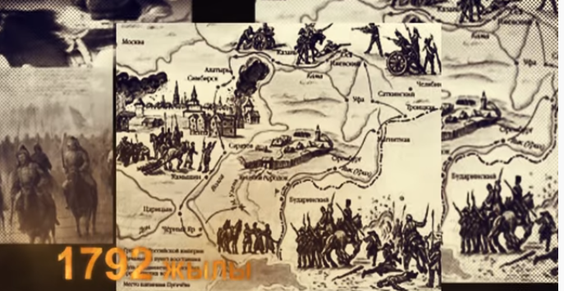
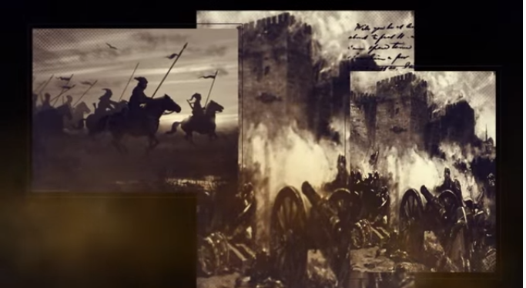
«Тар кезең» романында 18-ғасырда Ресей патшалығынан зәбір көрген қалың
бұқара елдің наразылық білдіруі сипатталады.Халық тағдыры таразыға түскен
тар кезеңде Сырым Датұлы ұйымдастырған көтеріліске 7 мыңдай адам қатысады.
Эпикалық шығарманың сюжетіне сай тапсырмаларды орындайық.

Slide 5
«Жадыны жаңғырту» жаттығуы арқылы шығармада көтерілген мәселелерді еске түсіріп, сәйкестендіріңіз:
1748 жылы Әбілхайыр хан о дүниелік болған соң таққа отырып, халық бас тартқан баласы
1783-1797 жылдар аралығында орын алған тарихи оқиғалар
Наразылықтар орын алған қазақ жерінің өңірі
Сібір және Уфа губерниясының наместник қызметін атқарған ұлық
Сырым Датұлының шығу тегі
Сырым Датұлы басқарған Ресей патшалығының отарлау саясатына қарсы ұлт-азаттық қозғалыс
Кіші жүздің Байұлы тайпасының Байбақты руынан
Қазақ жерінің Батыс аймағындағы Еділ мен Жайық өзендері аралығы
Генерал-поручик барон Игельстром
Кіші жүз ханы Нұралы

Slide 6
ӨЗІҢДІ ТЕКСЕР:
1748 жылы Әбілхайыр хан о дүниелік болған соң таққа отырып, халық бас тартқан баласы
1783-1797 жылдар аралығында орын алған тарихи оқиғалар
Наразылықтар орын алған қазақ жерінің өңірі
Сібір және Уфа губерниясының наместник қызметін атқарған ұлық
Сырым Датұлының шығу тегі
Сырым Датұлы басқарған Ресей патшалығының отарлау саясатына қарсы ұлт-азаттық қозғалыс
Кіші жүздің Байұлы тайпасының Байбақты руынан
Қазақ жерінің Батыс аймағындағы Еділ мен Жайық өзендері аралығы
Генерал-поручик барон Игельстром
Кіші жүз ханы Нұралы

Slide 7
«Тар кезең» романында тарихи оқиғаларға байланысты жатжерлік кірме сөздер, әскери атаулар мен ақ патша заманындағы историзмдер кездеседі. 2-тапсырма романда кездесетін кірме сөздерді келтіріңіз:
әскери атаулар мен ұғымдар | лауазым атаулары

Slide 8
Өзіңді тексер:
әскери атаулар мен ұғымдар | лауазым атаулары
гусарлар, драгундар полкі, артиллерия, гарнизон, офицер, кавалерия, флот, мундир, гренадер, батальон | барон, генерал-фельдмаршал,вице-канцлер, князь,дворян, граф, милорд,надворный советник

Slide 9
Сырым Датұлы - батырлық істерімен қатар тапқырлық даналығымен қара қылды қылды қақ жарған әділ би және от ауызды сөз шебері. Автор стилінде кездесетін шешендік сөздердің сәйкестігін табыңыз :
Қарадан хан болсам
Айырдан нар болсам
Жоқтан нар болсам
Ат басына күн туса
Ер басына күн туса
Көндей қамқа тозса
Боздан бұрып озса
Атадан ұл озса
Анадан қыз озса
Зеректігі болар
Күтімі кеткен болар
Жүйріктігі болар
Халқым қалаған шығар
Еректігі болар
Еіткпенен су кешер
Атам қазақ үлектей жараған шығар
Ауыздықпен су ішер
Құдайым қараған шығар
 | Шешендік сөздерді сәйкестендіреді

Slide 10
Өзіңді тексер :
Қарадан хан болсам
Айырдан нар болсам
Жоқтан бар болсам
Ат басына күн туса
Ер басына күн туса
Көндей қамқа тозса
Боздан бұрып озса
Атадан ұл озса
Анадан қыз озса
Зеректігі болар
Күтімі кеткен болар
Жүйріктігі болар
Халқым қалаған шығар
Еректігі болар
Етігімен су кешер
Атам қазақ үлектей жараған шығар
Ауыздықпен су ішер
Құдайым қараған шығар

Slide 11
4-тапсырма
Шығарма соңында әрі сүйсініп, әрі сынап қойған Алдар қарттың сауалдарына Сырым би тапқырлықпен жауап береді. Сырым Датұлының жалынды сөздерінің мағынасын басшылыққа алып, «Қарадан хан болсам, халқым қалаған шығар!» тақырыбына ой толғау жазыңыз:
Дескриптор :
 | Шығармашылық жұмыс орындайды

Slide 12
Өзіңді тексер:
Он сегізінші ғасыр аяғында Еділ мен Жайық аралығындағы ру-тайпалар Ресей патшалығының отарлау саясатына қарсы бас көтереді. Тығырыққа тірелген ел Сырым Датұлының басқаруымен шұрайлы жерлерін қорғап қалу үшін ереуілге шығады .
Нұралы хан тақтан кеткеннен кейін қалың елді қыспақтан алып шығатын , ел басқаратын көреген басшы керек болды. Билеуші ұлықтардың ғана айтқанын орындап, іргесінде «күнде лаң салып отырған казак-орыстан» ел әбден шаршап-шалдыққан халық отырған жерлерінен ығстырыла бастайды. «Құйқалы қонысты тастап қайда барамыз?» деген сауал Сырым батырға маза бермейді.Сондықтан парасатты би «киіз туырлықты» бейқам күй кешкен халықтың қамын ойлап, бірлік пен елдікті сақтап қалу жолында тынымсыз жортуыл кешуге бел буады.Халық та оны сезініп, орақ тілді Сырымның отарлауға қарсы бастаған күресіне қосылады.Осынау ер басына күн туған шақта ел басқару тізгіні соның қолында болу керектігін мойындайды. Сондықтан Халық кеңесінде жиылған жұрт Сырым Датұлын Төбе би етіп сайлайды.
Ел берекесін алған отарлау саясатына қарсы халықты ұйымдастырып көтерген жүрек жұтқан Сырым батырдың аты тарих бетінен салмақты орын алады. Бұл ұлт-азаттық қозғалыс - қазақ халқының ұлттық рухының биіктігінің дәлелі.
Өзіңді тексер: «Тар кезең» романында он сегізінші ғасыр аяғында Ресей патшылығының қазақ жеріне көрсеткен озбырлығы баяндалады. Еділ мен Жайық аралығындағы ру-тайпаларының тығырыққа тірелген сәтін атор Сырым батырдың есімімен байланыстырады. Нұралы хан тақтан кеткеннен кейін қалың елді қыспақтан алып шығатын , ел басқаратын көреген басшы керек болды. Билеуші ұлықтардың ғана айтқанын орындап, іргесінде «күнде лаң салып отырған казак-орыстан» ел әбден шаршап-шалдығады. «Құйқалы қонысты тастап қайда барамыз?» деген сауал Сырым батырға маза бермейді.Сондықтан парасатты би «киіз туырлықты» бейқам елдің күйін кешкен халықтың қамын ойлап, елдікті сақтап қалу жолында тынымсыз жортуыл кешуге бел буады.Халық та оны сезініп, кешегі орақ тілді Сырымның соңынан ереді. Ер басына күн туған шақта ел басқару тізгіні соның қолында болу керектігін мойындайды. Сондықтан Халық кеңесінде Сырым Датұлын жиылған жұрт Төбе би етіп сайлайды. Ел берекесін алған отарлау саясатына қарсы халықты көтерген жүрек жұтқан Сырым батырдың үлесі ұлан-ғайыр.Тарихта бұл ереуіл ұлт-азаттық қозғалыс атымен үлкен әріппен жазылған ұмытылмас тарихи оқиға болып қалды.

Slide 13
БҮГІН БІЗ САБАҚТА:
    романдағы көтерілген мәселелерді еске алдық
    автор стиліне сүйеніп кірме сөздерді таптық , шешендік
    сөздердің сәйкесін таптық
    шығарманың тақырыбын негізге алып, шығармашылық
жұмыс орындадық

